Slide 1


Analisi delle performance di 3 modelli di machine learning su un dataset progressivamente sporcato
Andrea Spagnolo 879254

Slide 2
Processo di degradazione
5 diversi approci:
Valori nulli
Valori duplicati
Outliers
Rumore sulle feature binarie
Rumore sulla feature target

Slide 3
Metodologia degradazione dataset
1
2
3
4
Richiamo dataset pulito
Divisione in feature binarie e continue
Applicazione procedura di degradazione dataset
Calcolo mutua informazione datasets
5
6
7
8
Addestramento modelli su datasets sporchi
Calcolo importanza feature decision tree
Calcolo metriche
Calcolo matrici di confusione

Slide 4
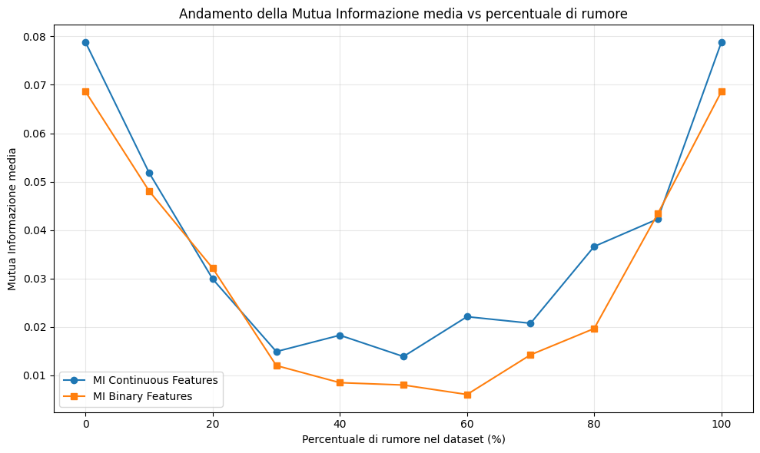
Metodologia analisi risultati
Visualizzazione mutua informazione

Slide 5
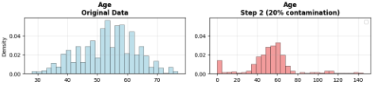
Metodologia analisi risultati
Visualizzazione dataset degradato

Slide 6
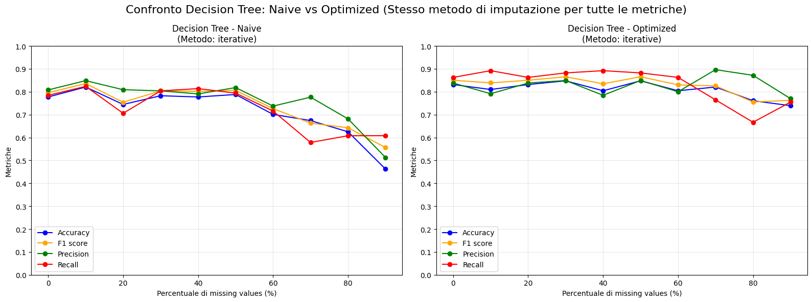
Metodologia analisi risultati
Visualizzazione andamento metriche

Slide 7
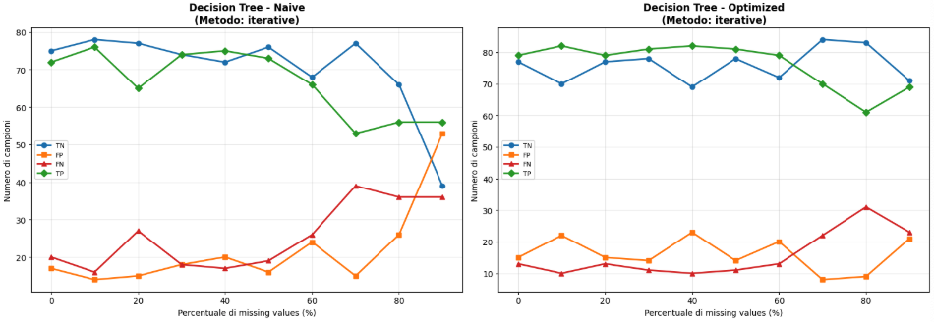
Metodologia analisi risultati
Visualizzazione andamento matrici di confusione

Slide 8
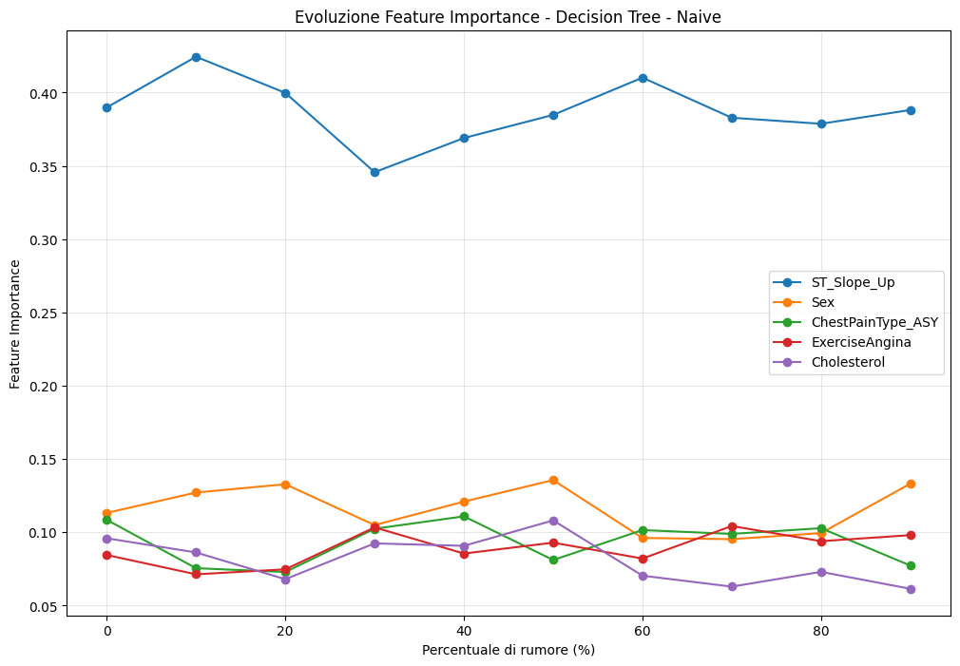
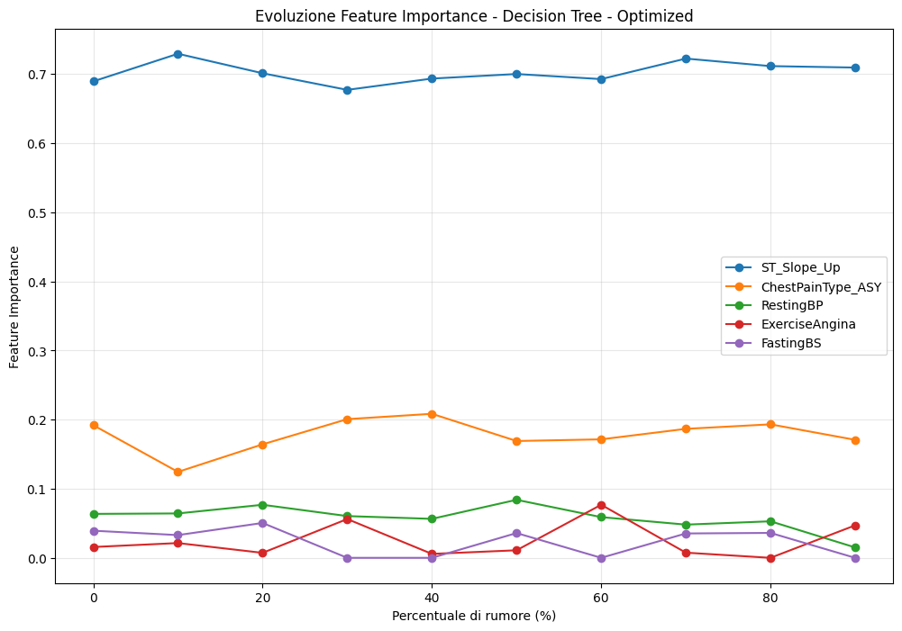
Metodologia analisi risultati
Visualizzazione evoluzione importanza delle feature negli alberi di decisione

Slide 9
Valori nulli
I valori nulli sono una problematica molto diffusa nei dataset e possono avere cause diverse come guasti ai sensori, errori di inserimento, risposte mancanti …
1
2
3
4
Aggiuntiva progressiva di valori nulli
Sostituzione valori nulli con diverse metodi di imputazione
Correzione valori non binari
Addestramento modelli sui datasets sporchi
Media, mediana e moda
Knn e iterativo

Slide 10
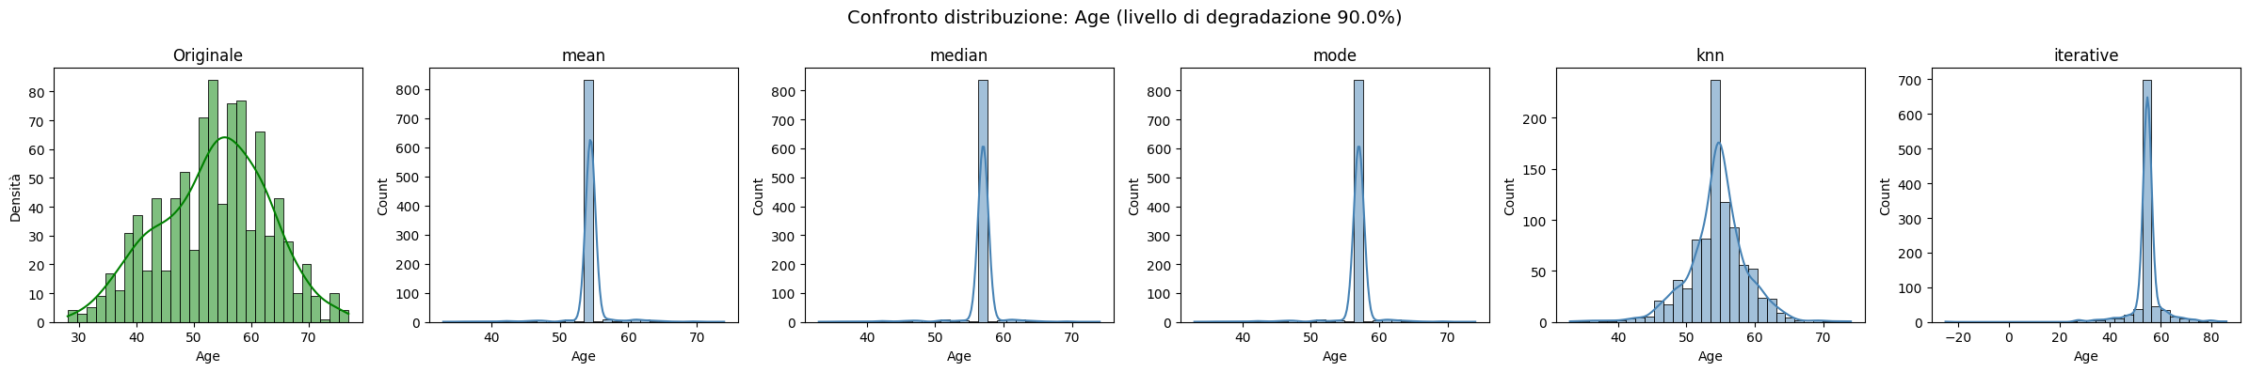
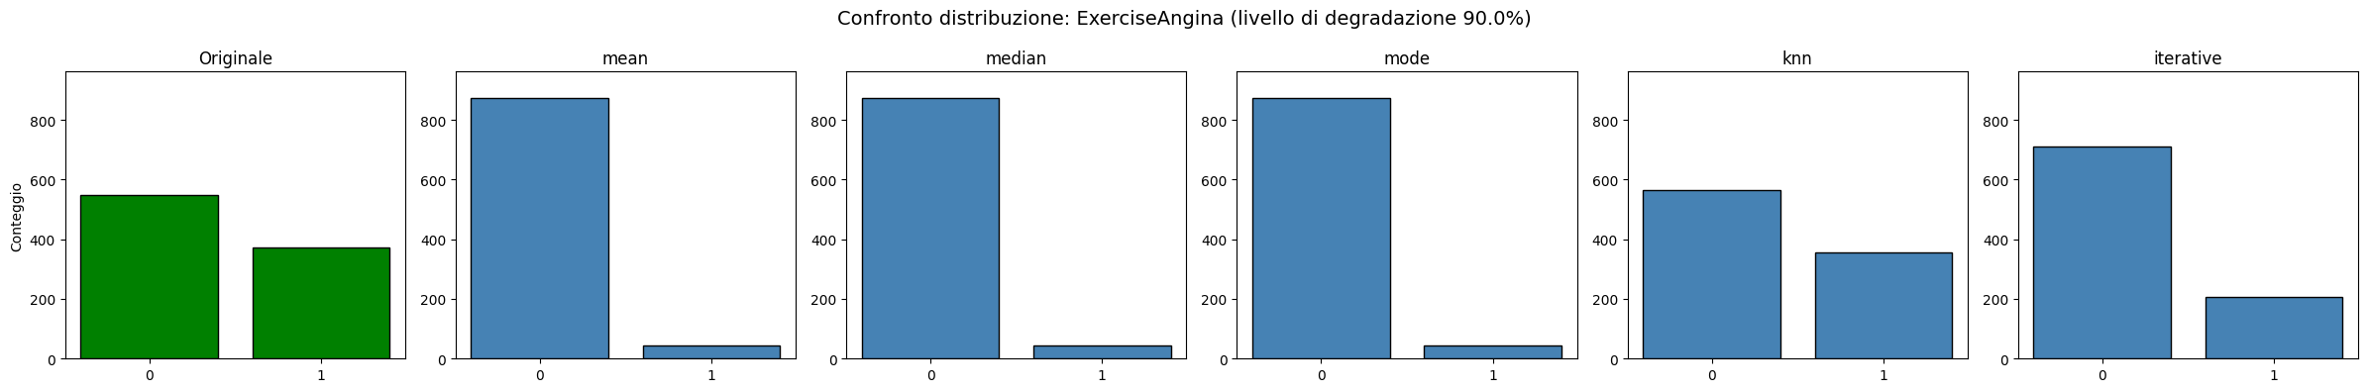
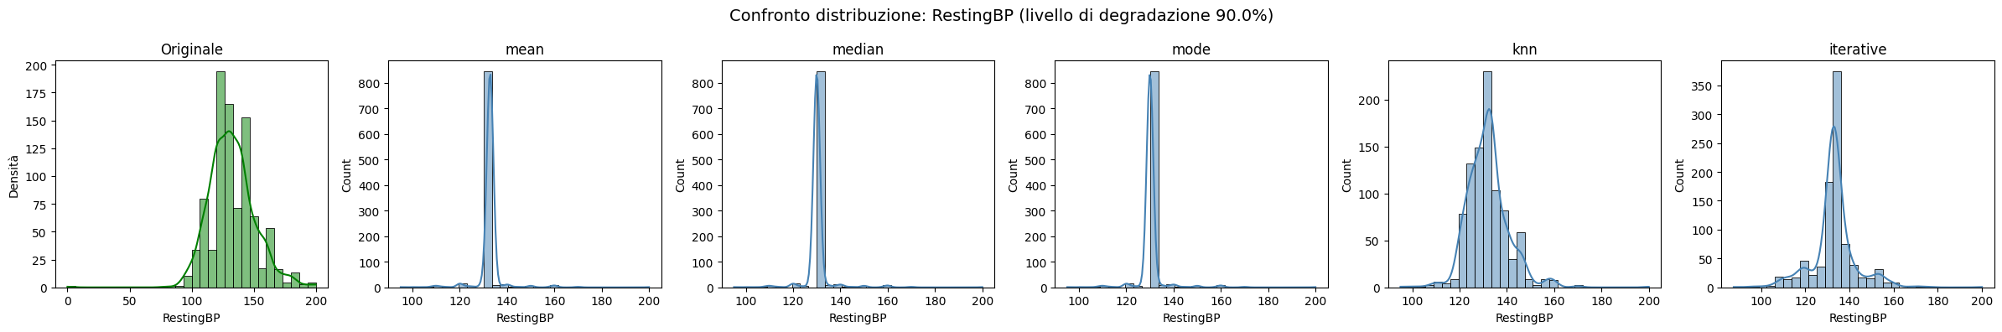
Distribuzione dataset sporcato

Slide 11
Risultati valori nulli – andamento metriche dt

Slide 12
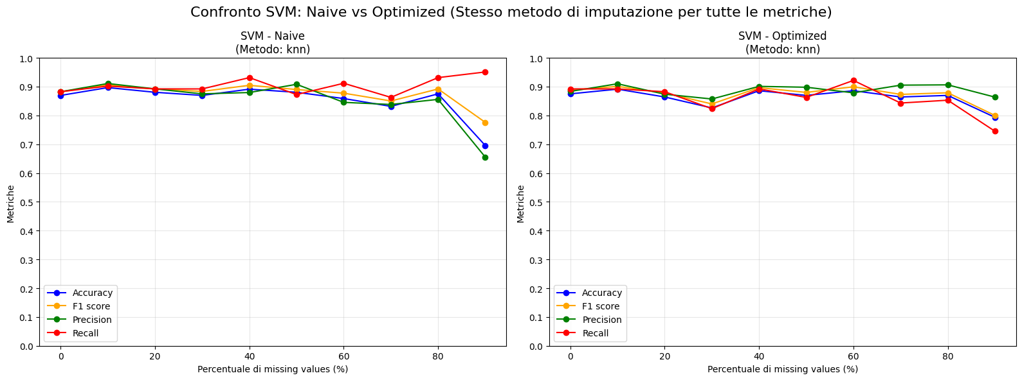
Risultati valori nulli – andamento metriche svm

Slide 13
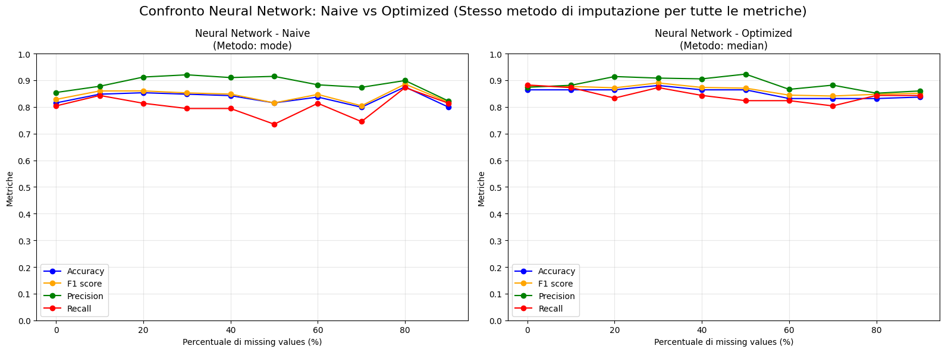
Risultati valori nulli – andamento metriche nn

Slide 14
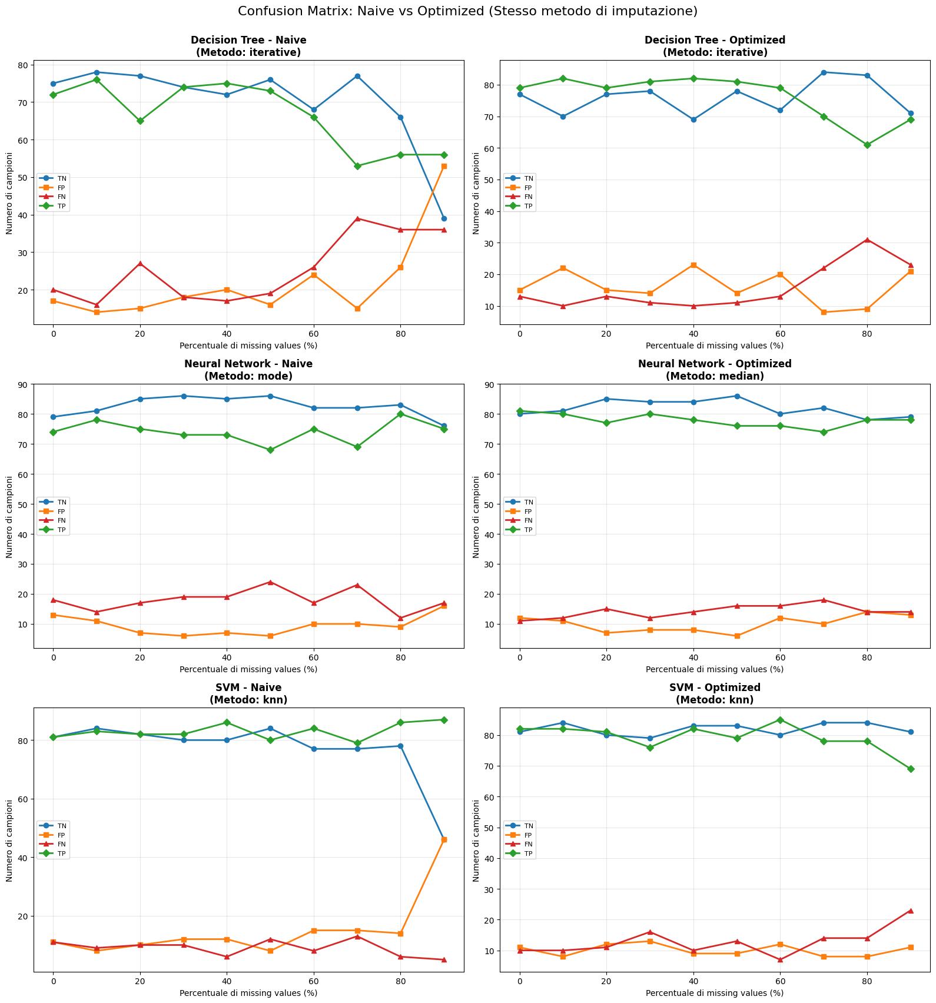
Risultati valori nulli andamento matrici di confusione

Slide 15
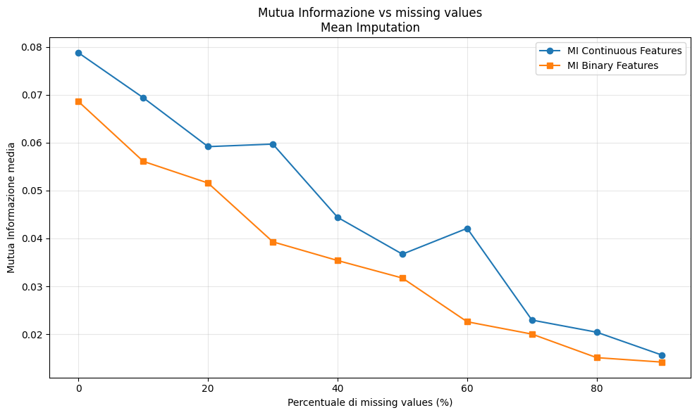
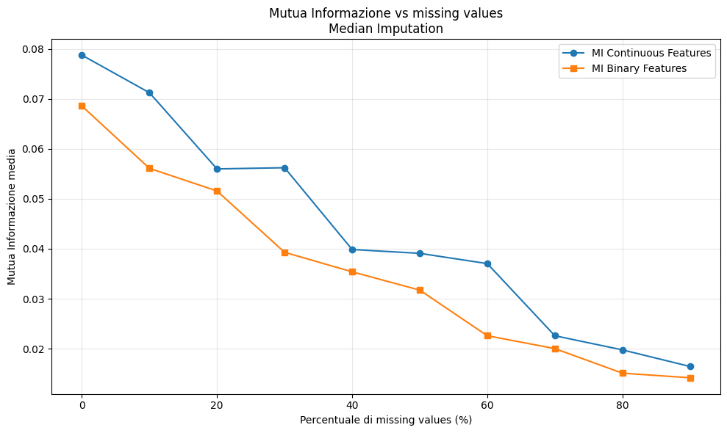
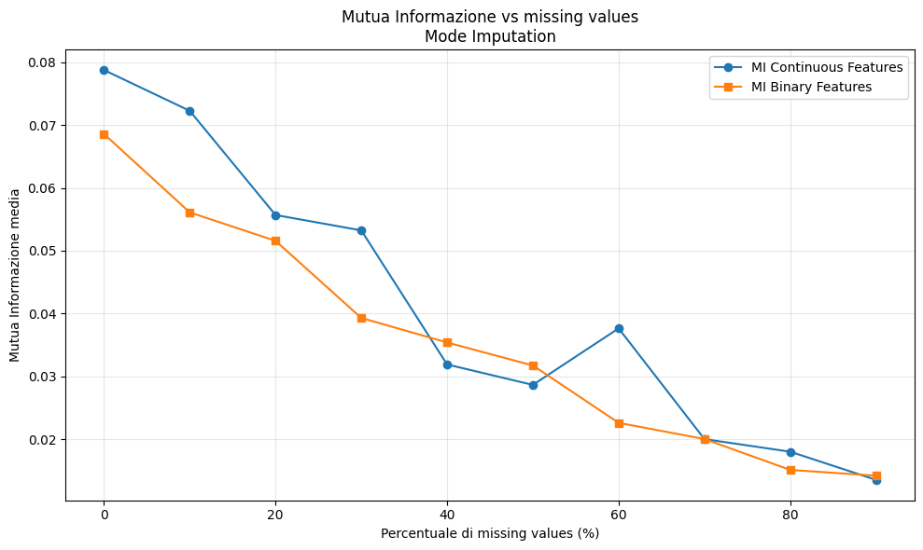
Risultati valori nulli – mutua informazione

Slide 16
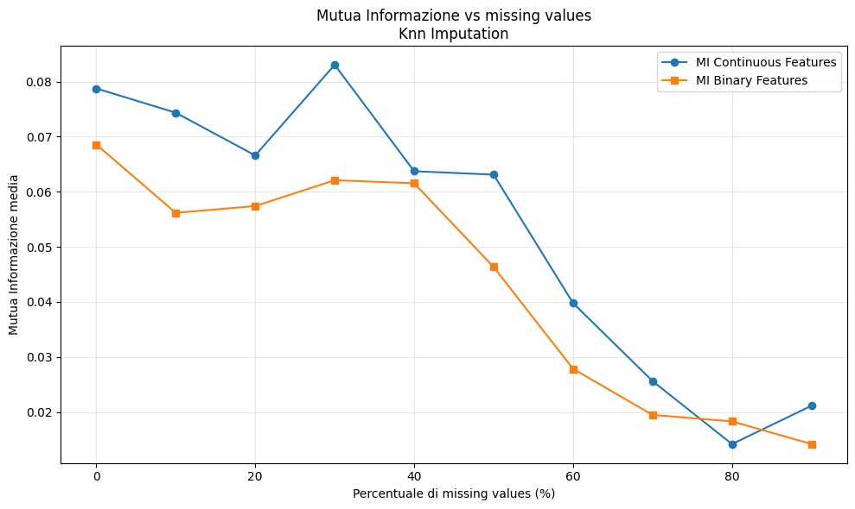
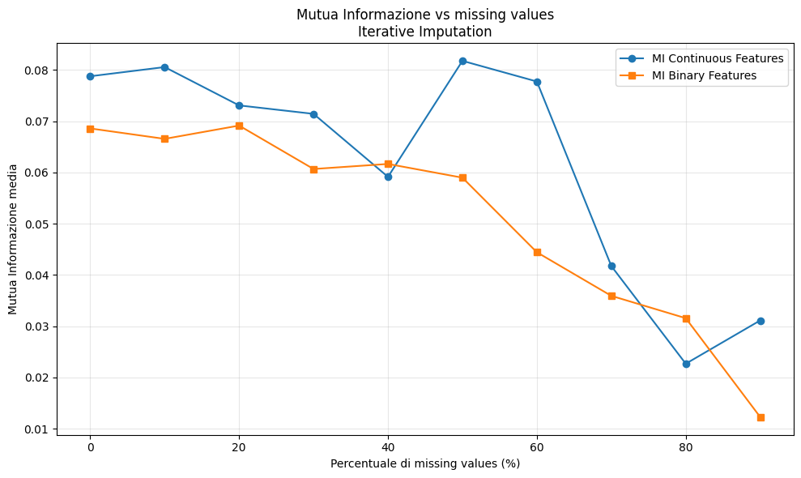
Risultati valori nulli – mutua informazione

Slide 17
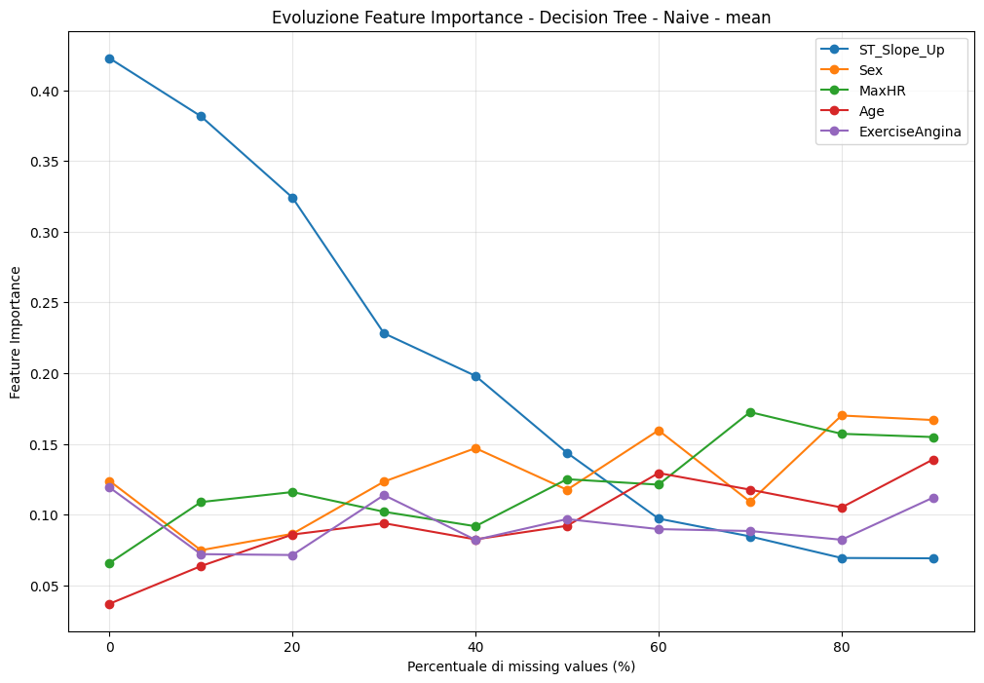
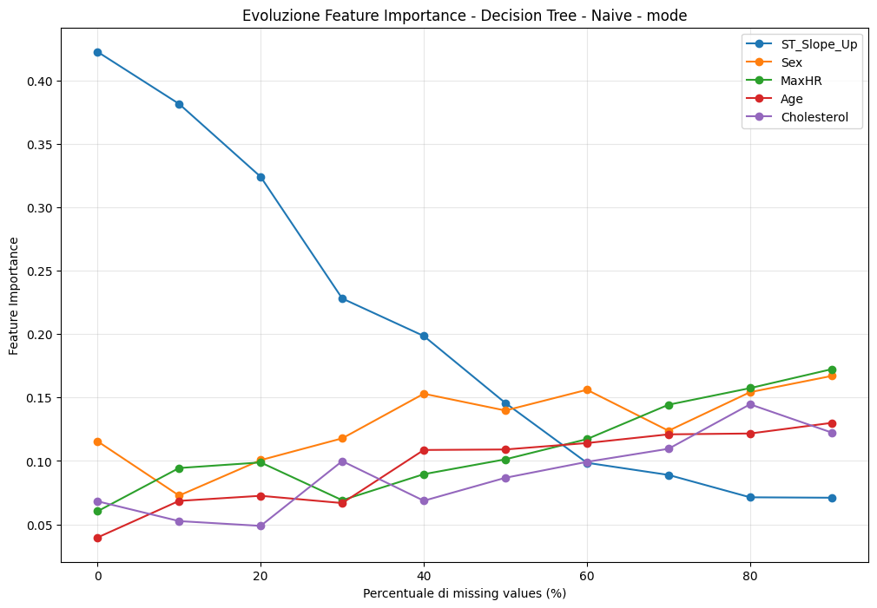
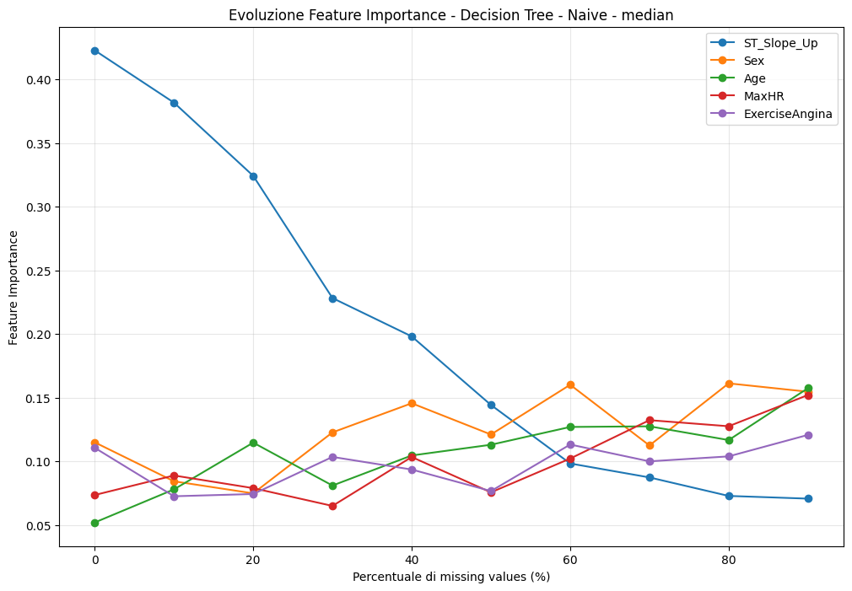
Risultati valori nulli – importanza feature dt

Slide 18
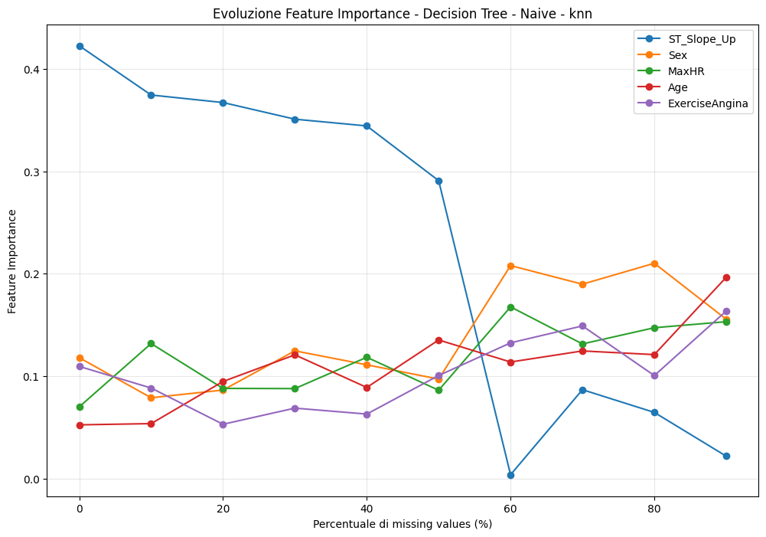
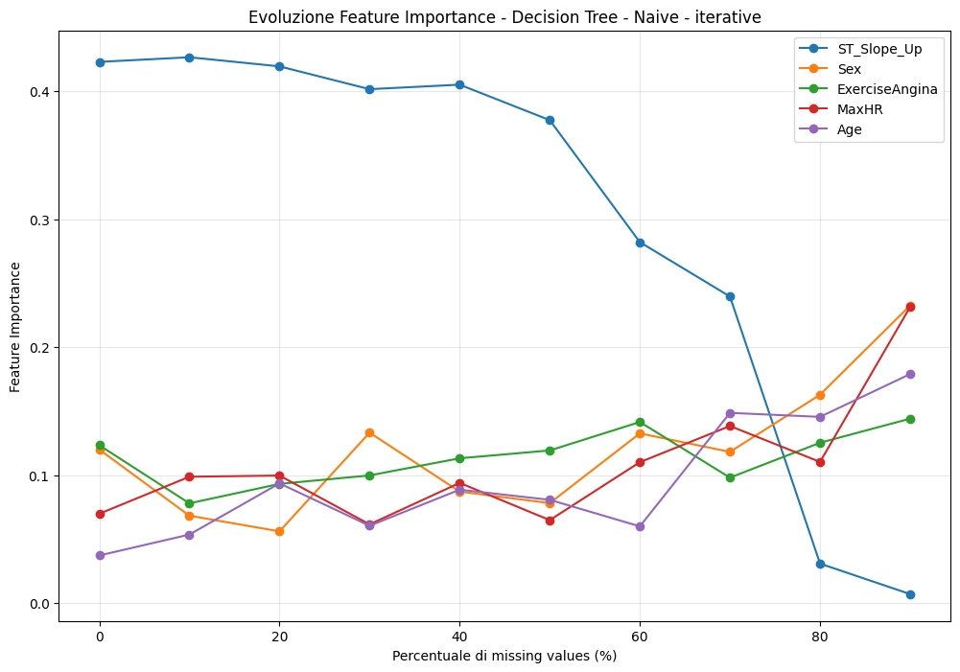
Risultati valori nulli – importanza feature dt

Slide 19
Valori duplicati
I valori duplicati sono una problematica molto diffusa nei dataset e possono avere cause diverse come di dati provenienti da fonti diverse che non riconoscono le informazioni già presenti
I duplicati sono stati generati senza sovrascrivere i dati già presenti ma creandone di nuovi. In questo modo al termine del processo di degradazione otteniamo un dataset di dimensione doppia rispetto all’originale.

Slide 20
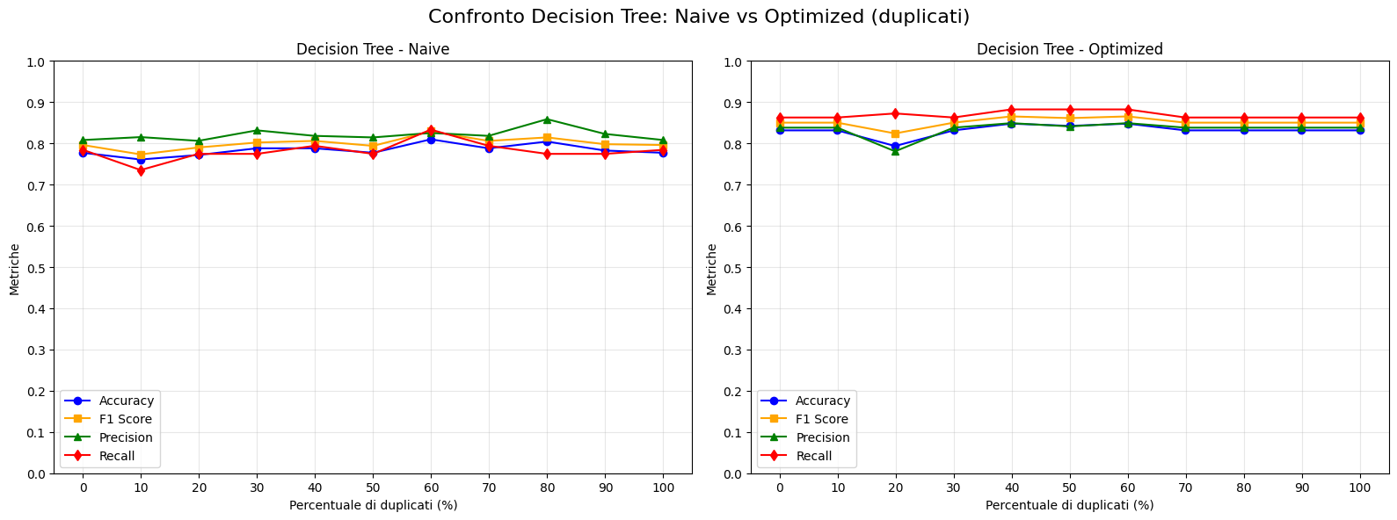
Valori duplicati – andamento metriche dt

Slide 21
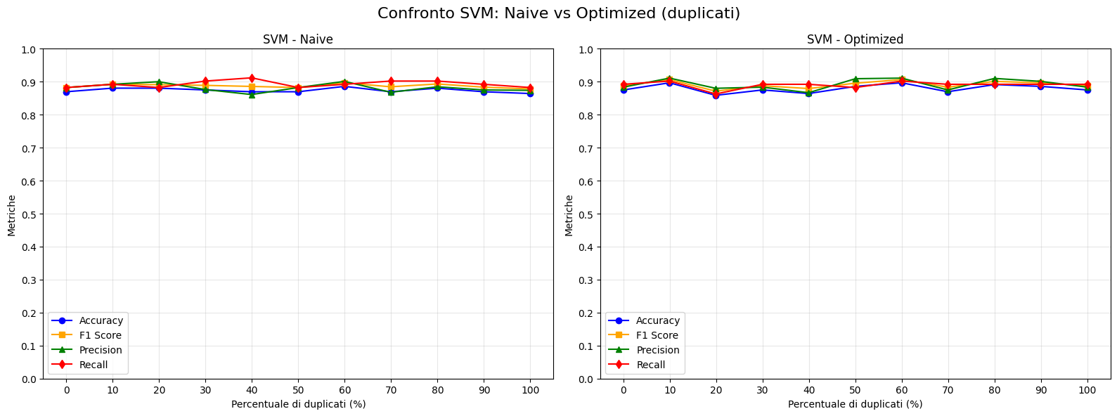
Valori duplicati – andamento metriche svm

Slide 22
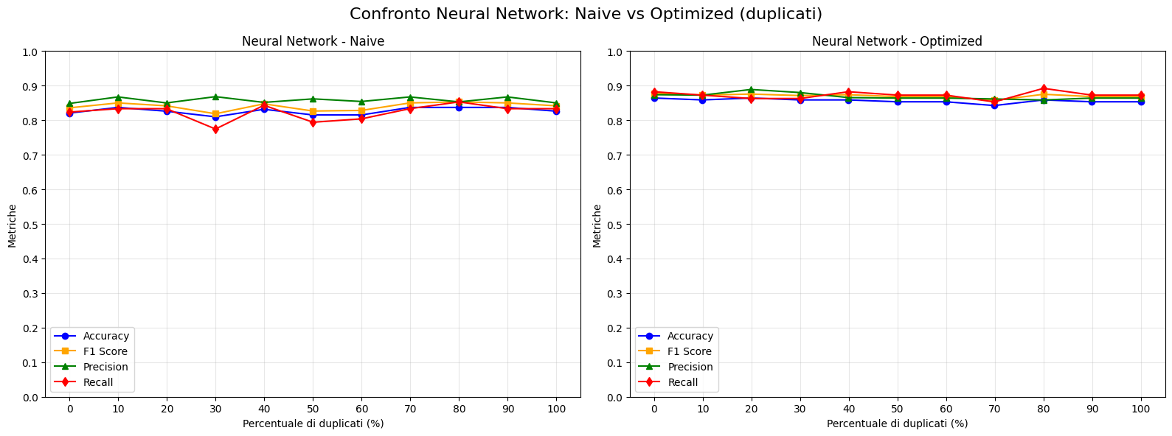
Valori duplicati – andamento metriche nn

Slide 23
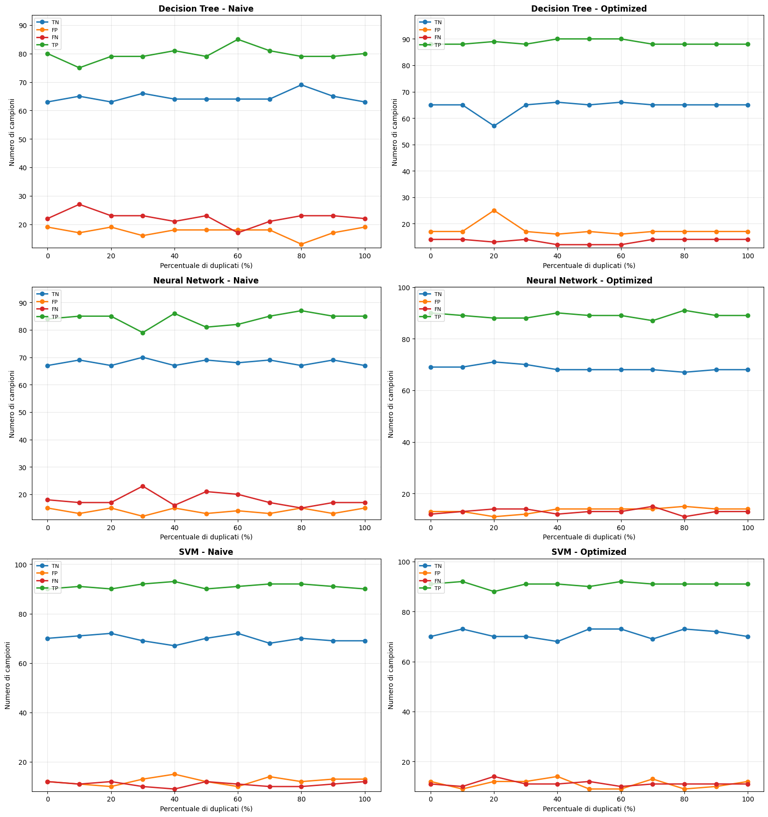
Valori duplicati andamento matrici di confusione

Slide 24
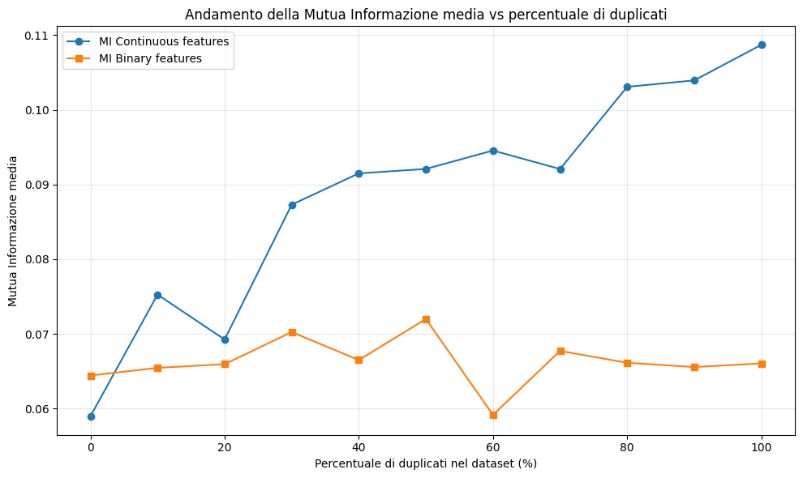
Risultati valori duplicati – mutua informazione

Slide 25
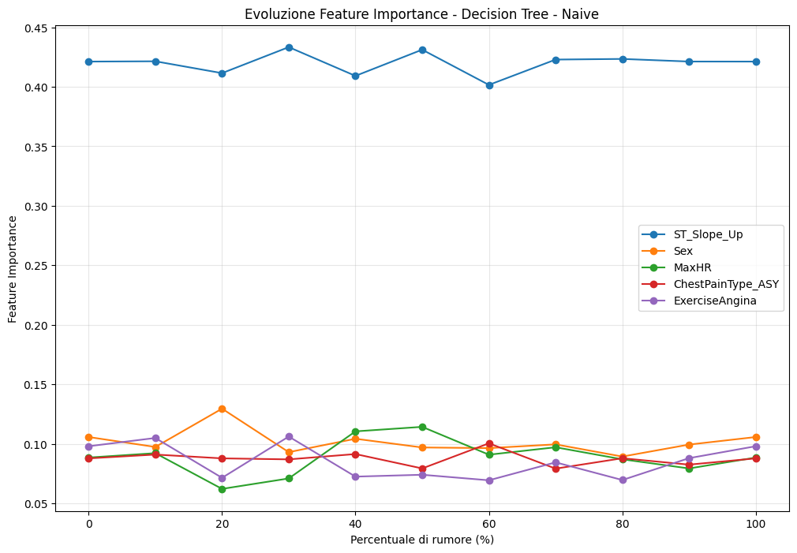
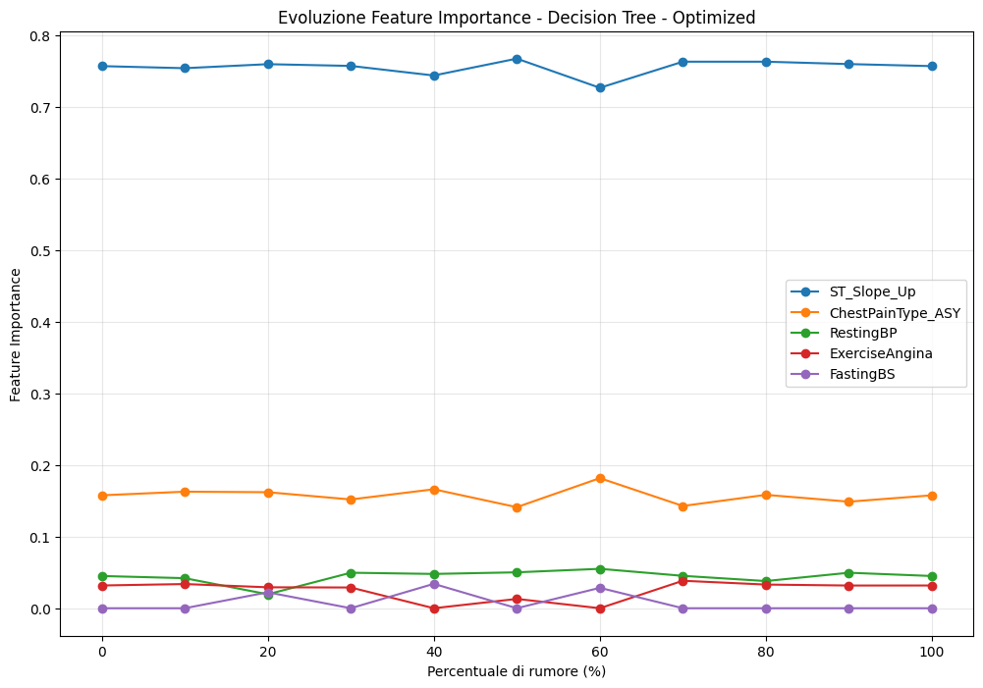
Risultati valori duplicati – importanza feature nei dt

Slide 26
Outliers
Gli outlier sono valori che si discostano notevolmente dagli altri dati, e la loro presenza può influenzare negativamente l'analisi e la modellazione. Le ragioni della loro comparsa possono essere errori di misurazione, ma anche variazione naturali ma rare. Ho creato progressivamente 3 diversi tipi di outliers sulle feature continue:
Extreme: valori estremi che si discostano di molto dalla distribuzione iniziale
Shift: valori ottenuti spostando sistematicamente il valore originale di un multiplo della deviazione standard
Noise: valori sporcati aggiungendo rumore casuale di ampiezza significativa al valore originale.

Slide 27
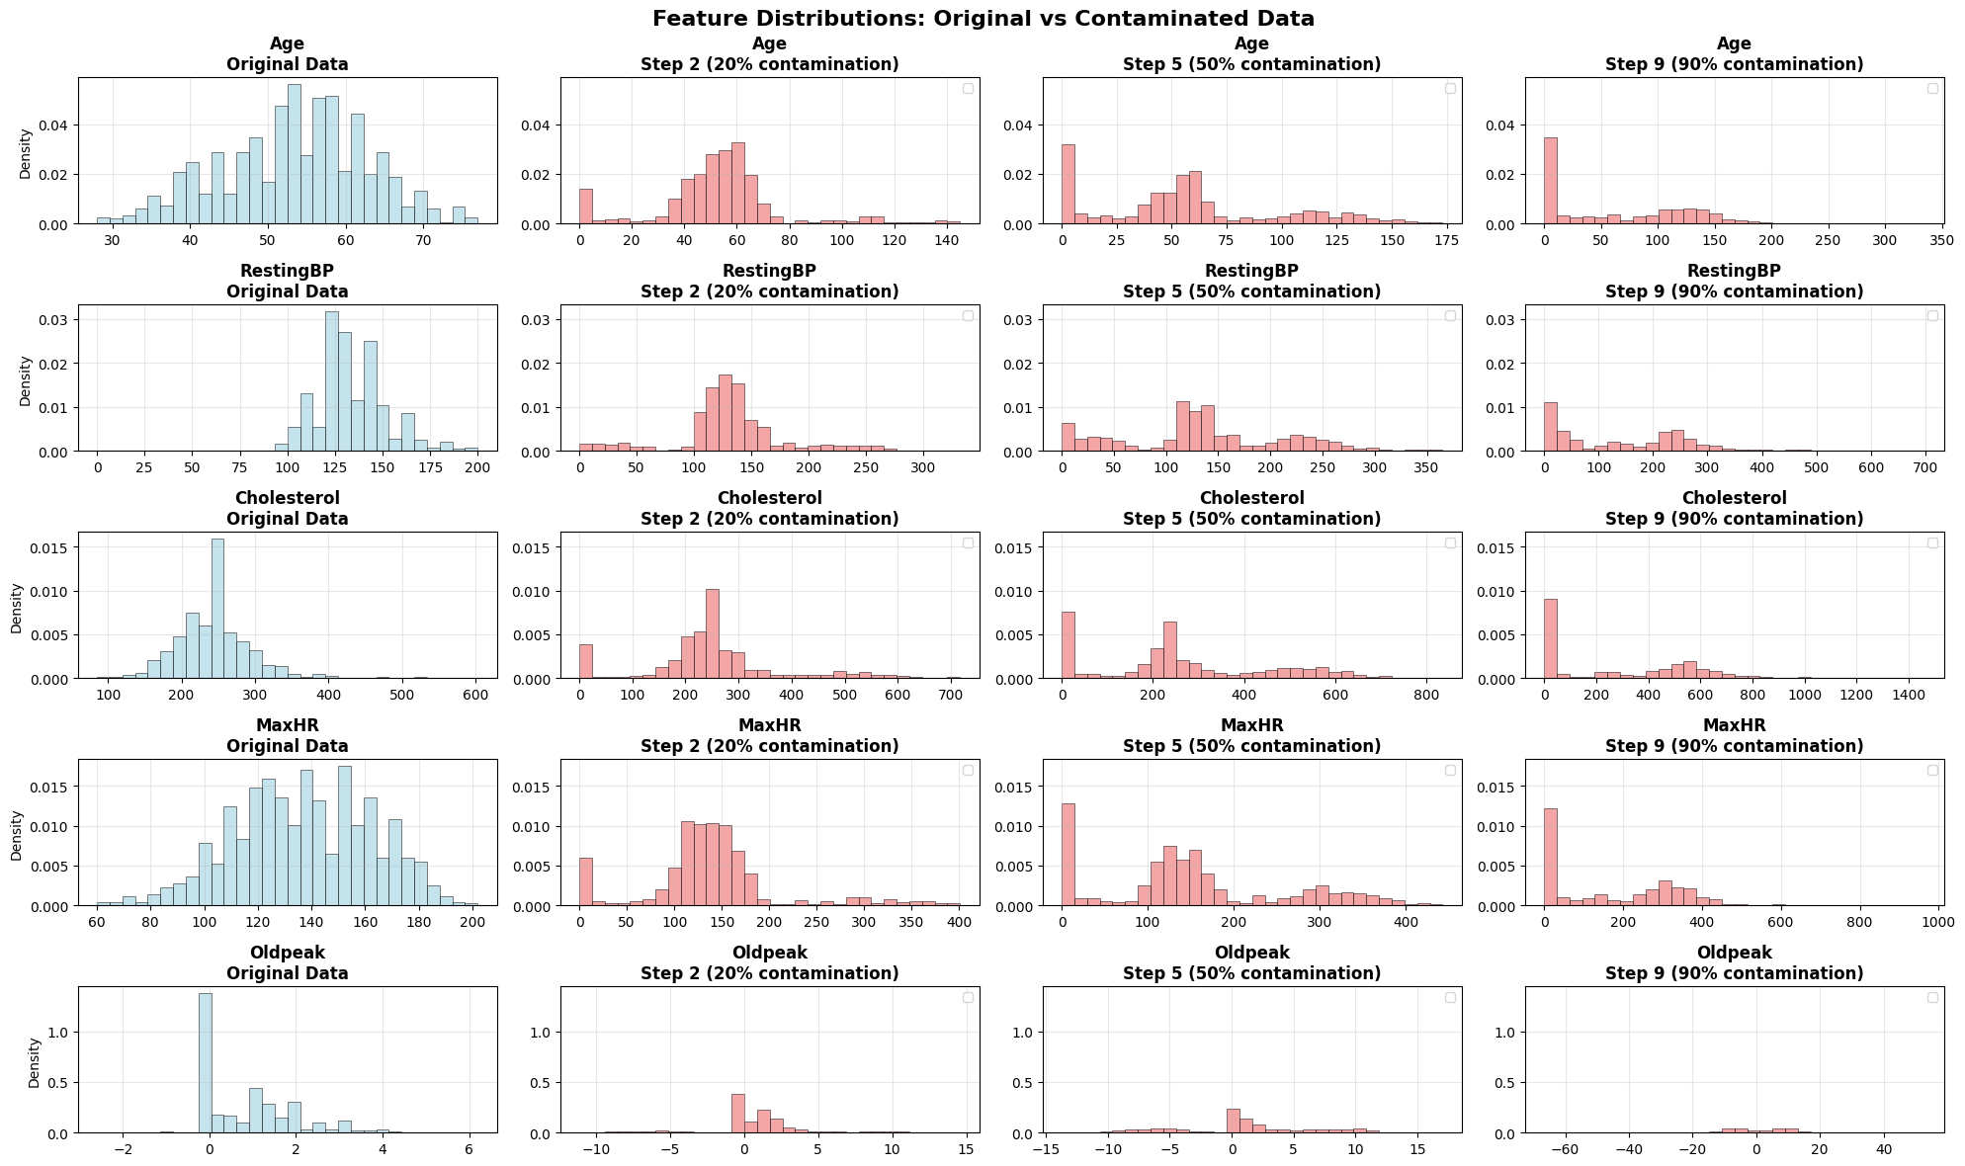
Distribuzione dataset sporcato

Slide 28
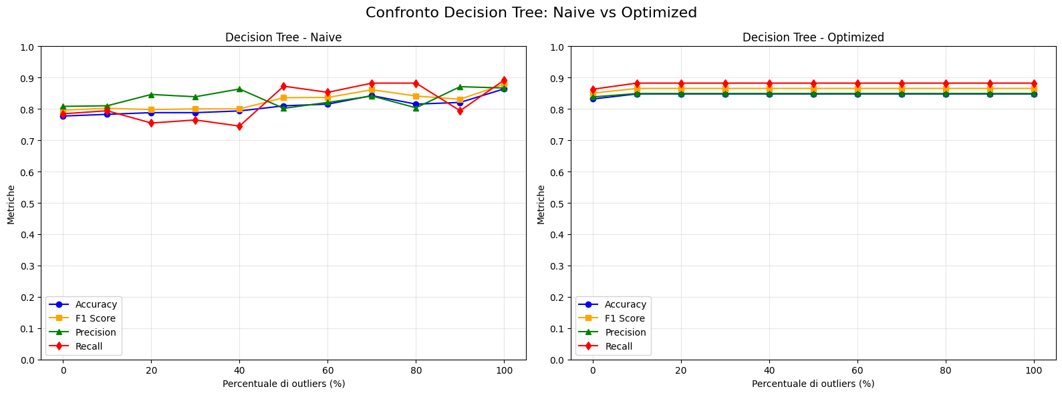
Risultati outliers – andamento metriche dt

Slide 29
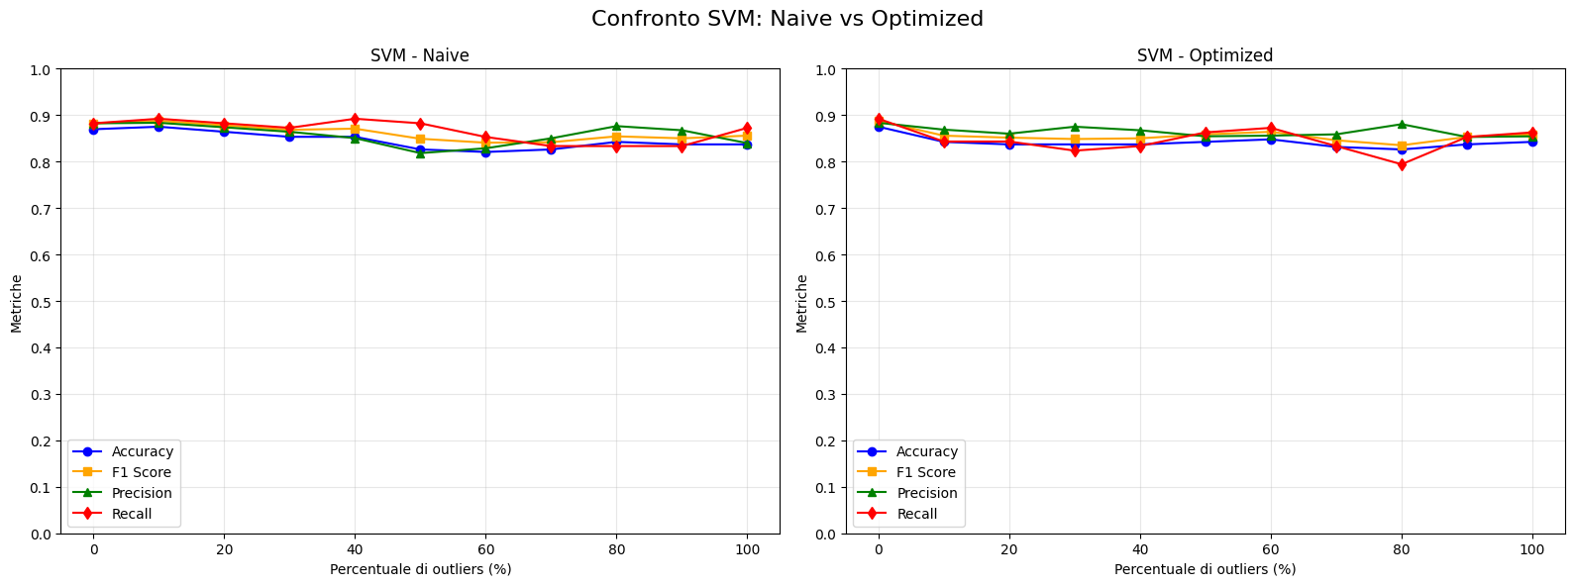
Risultati outliers – andamento metriche svm

Slide 30
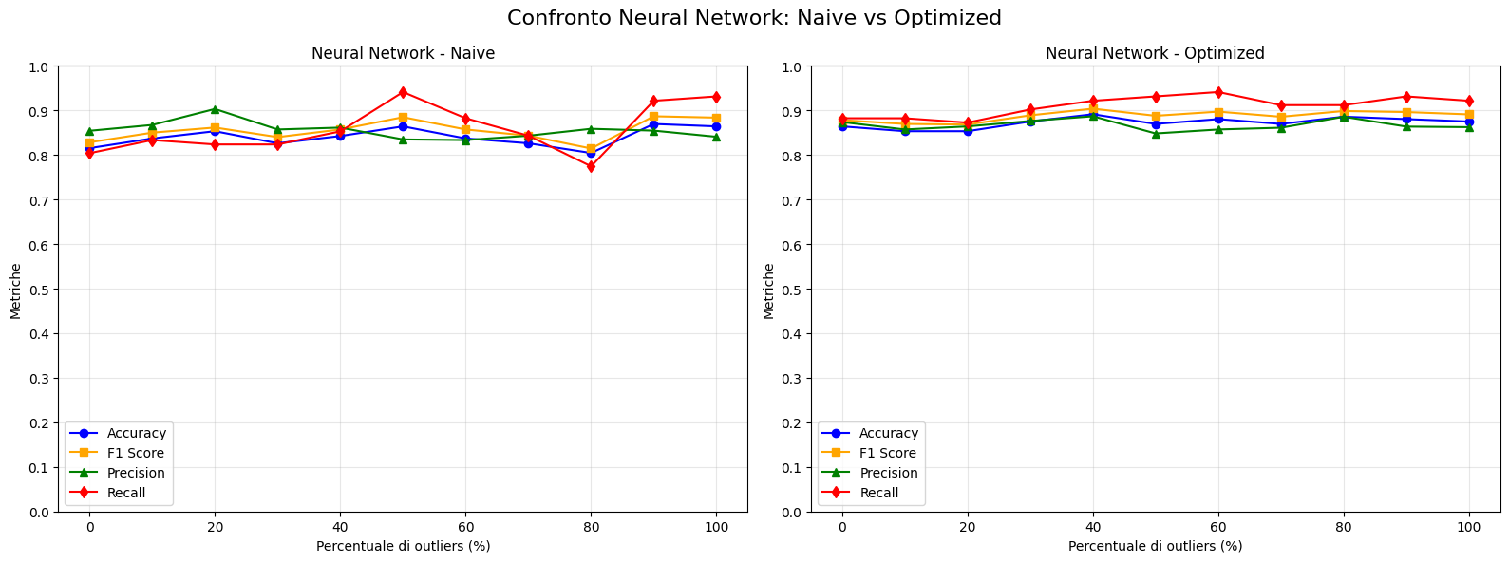
Risultati outliers – andamento metriche nn

Slide 31
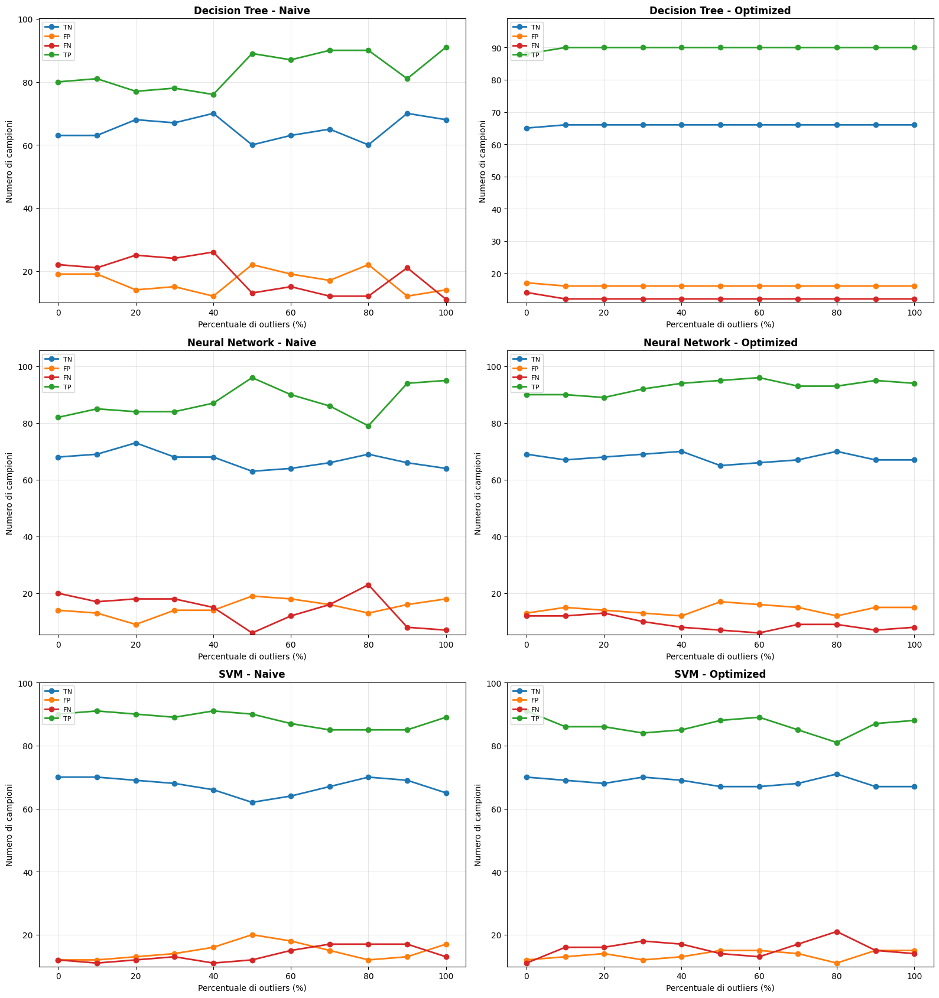
Outliers -andamento matrici di confusione

Slide 32
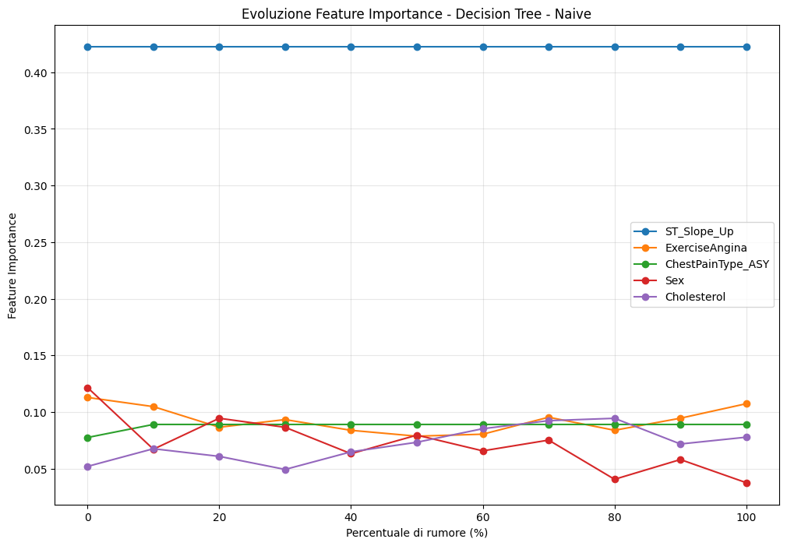
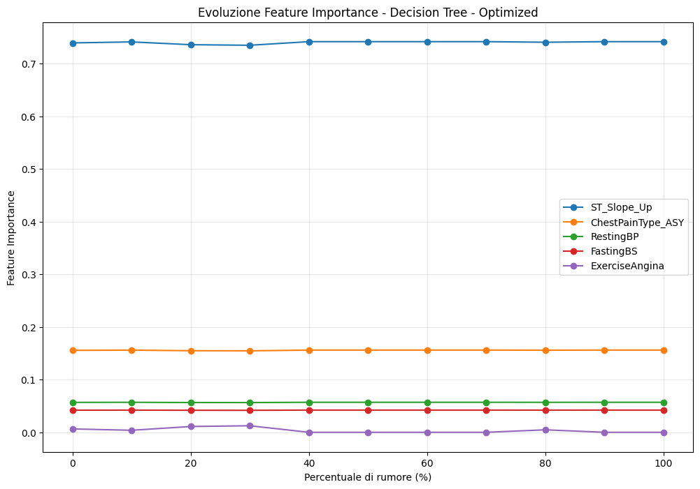
Outliers – importanza feature dt

Slide 33
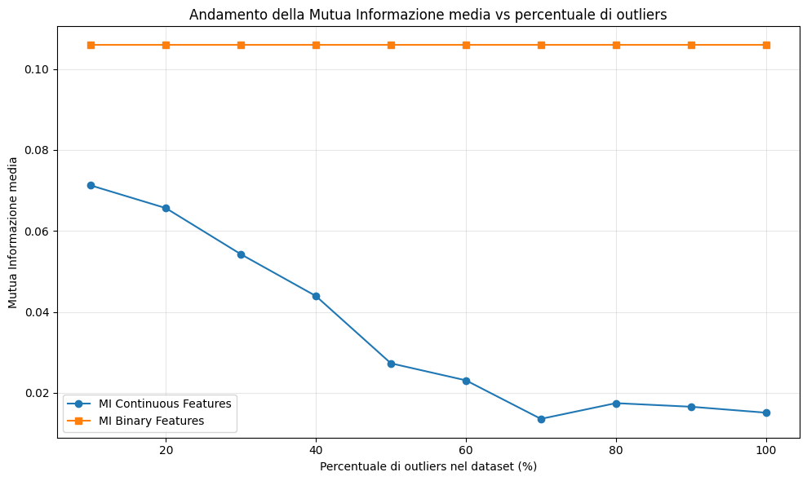
Outliers – andamento mutua informazione

Slide 34
Rumore su feature binarie
Il rumore sulle feature binarie, anche detto flip noisy, è un problema comune all’interno dei dataset. Può essere causato da errori umani nel data entry, etichettature imprecise da parte di sistemi automatici o annotazioni scorrette in grandi dataset.
Essendo il dataset composto in gran parte da feature binarie mi aspetto un peggioramento significativo delle metriche, superiore agli impatti generati dalle diverse tipologie di rumore precedentemente analizzate

Slide 35
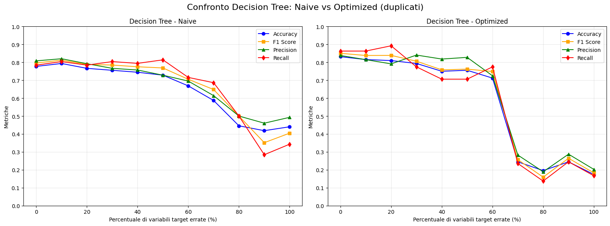
Risultati flip noisy – andamento metriche dt

Slide 36
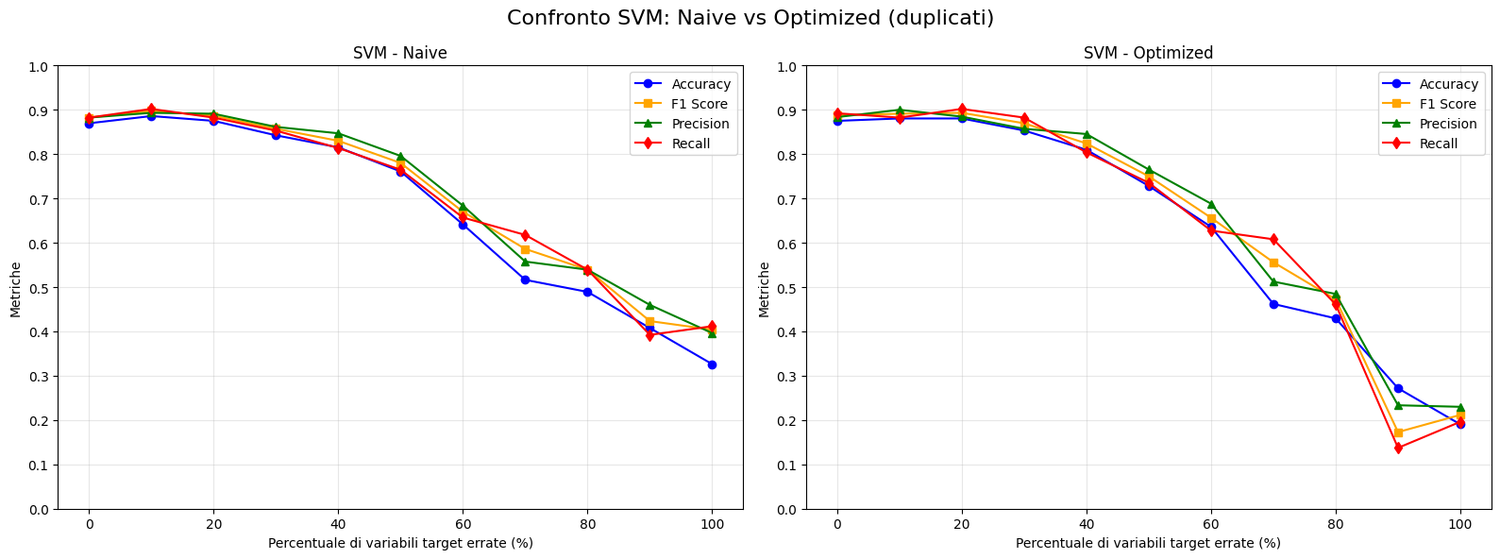
Risultati flip noisy – andamento metriche svm

Slide 37
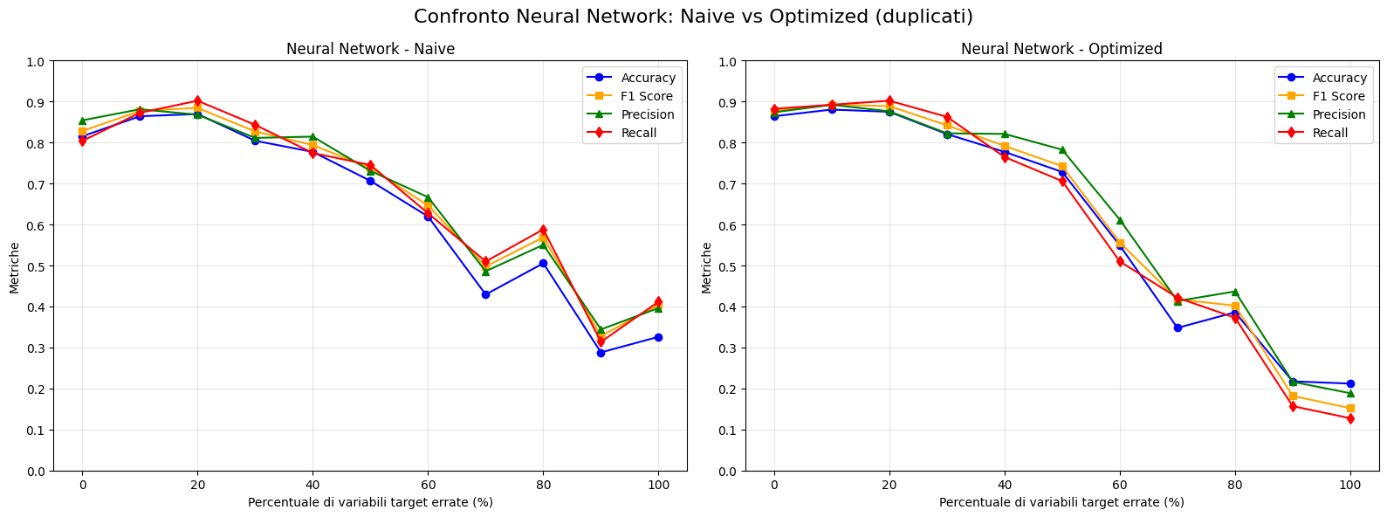
Risultati flip noisy – andamento metriche nn

Slide 38
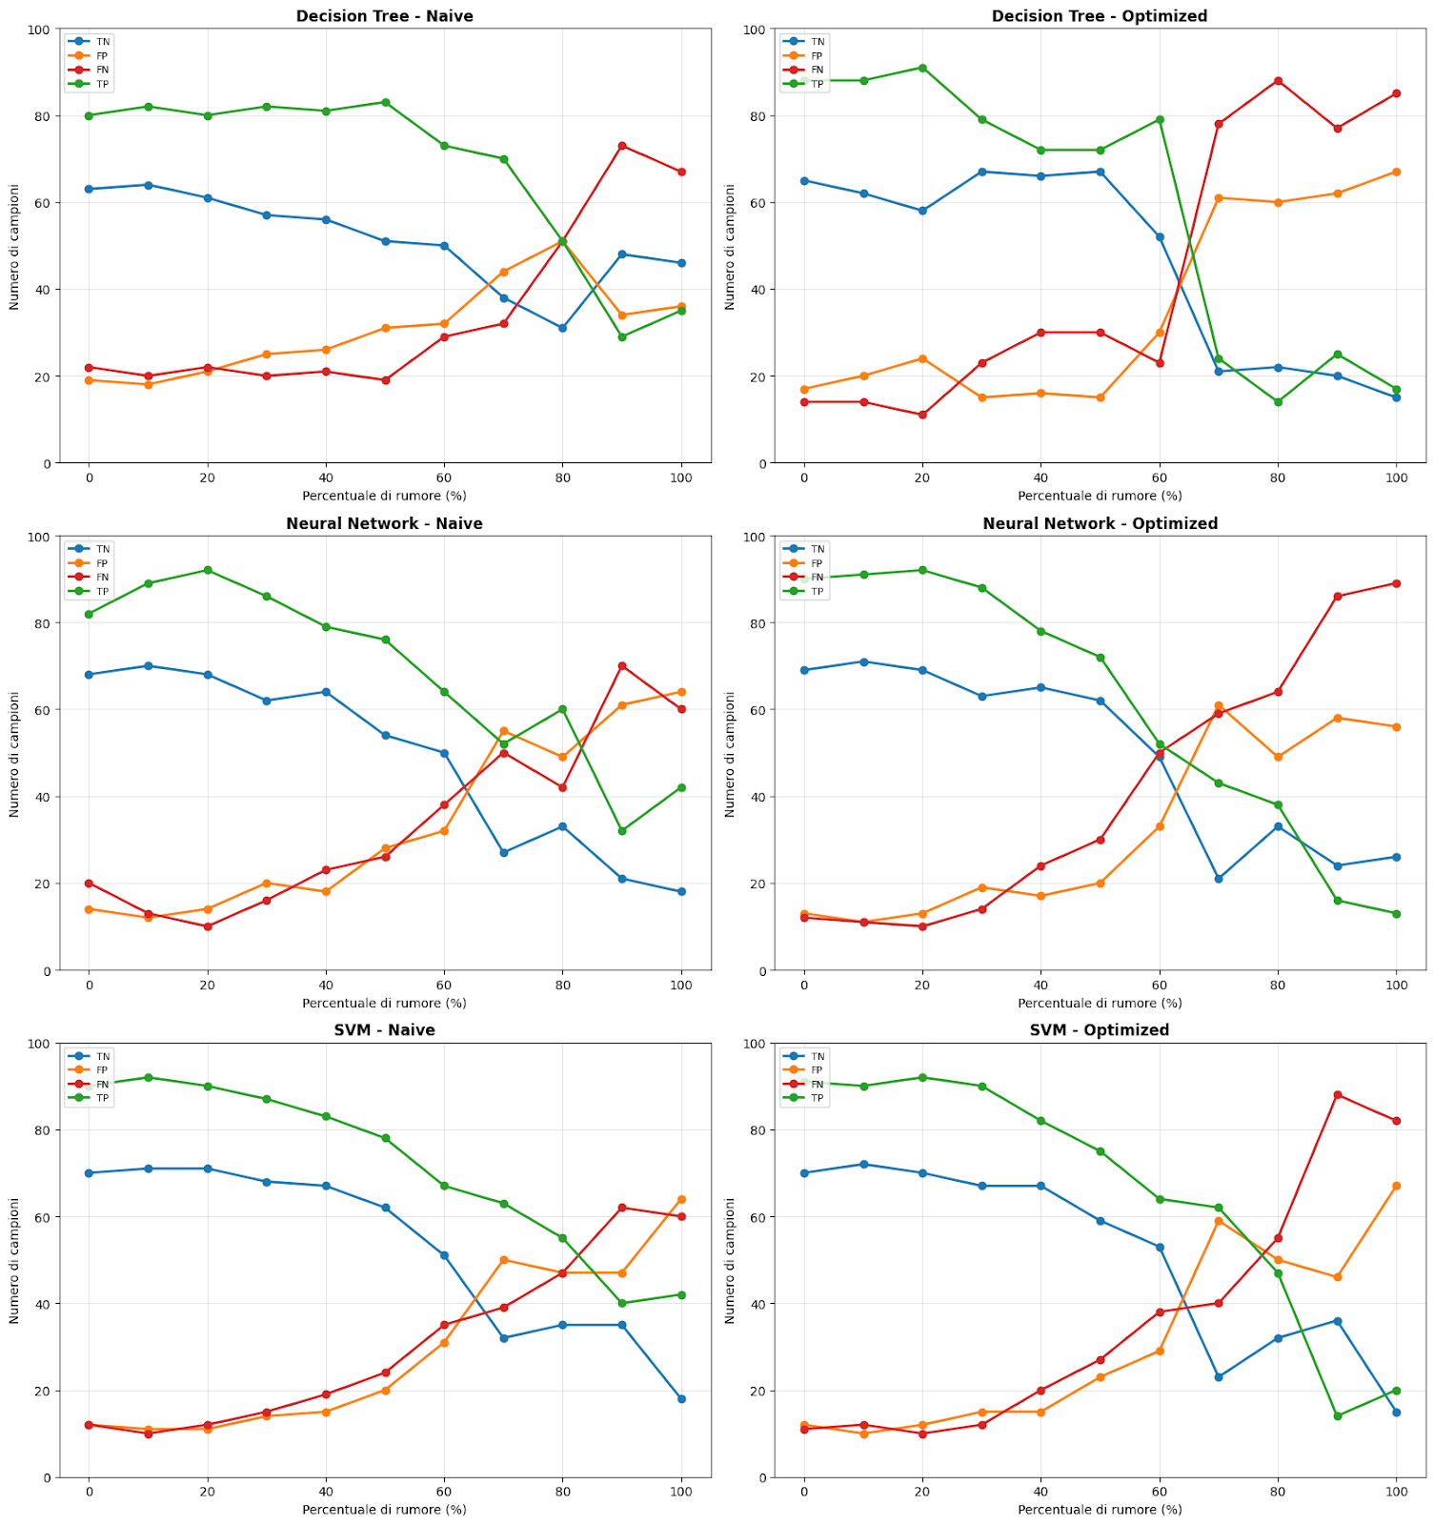
Risultati flip noisy – andamento matrici di confusione

Slide 39
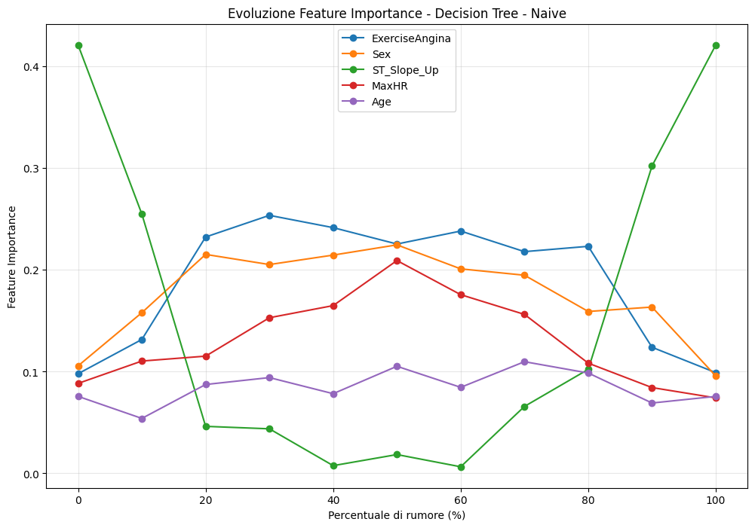
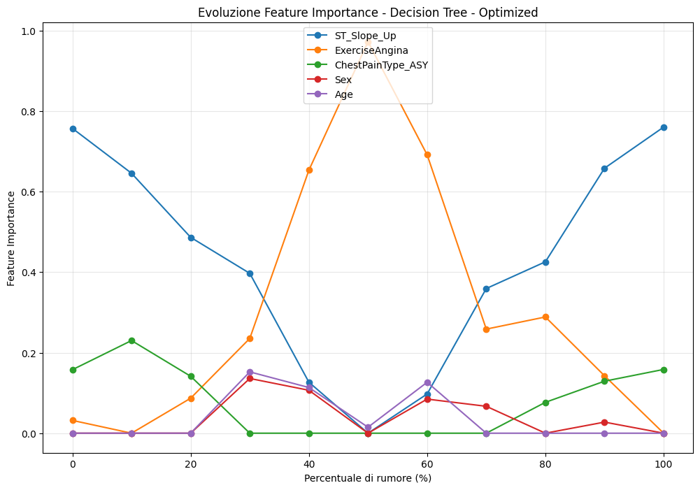
FLip noisy – importanza feature dt

Slide 40
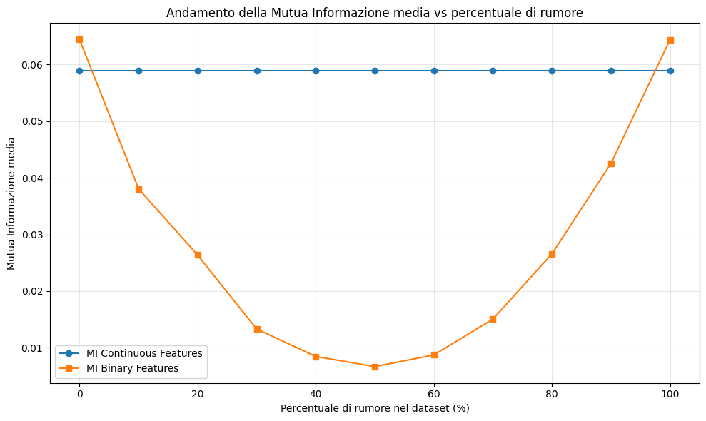
Flip noisy – andamento mutua informazione

Slide 41
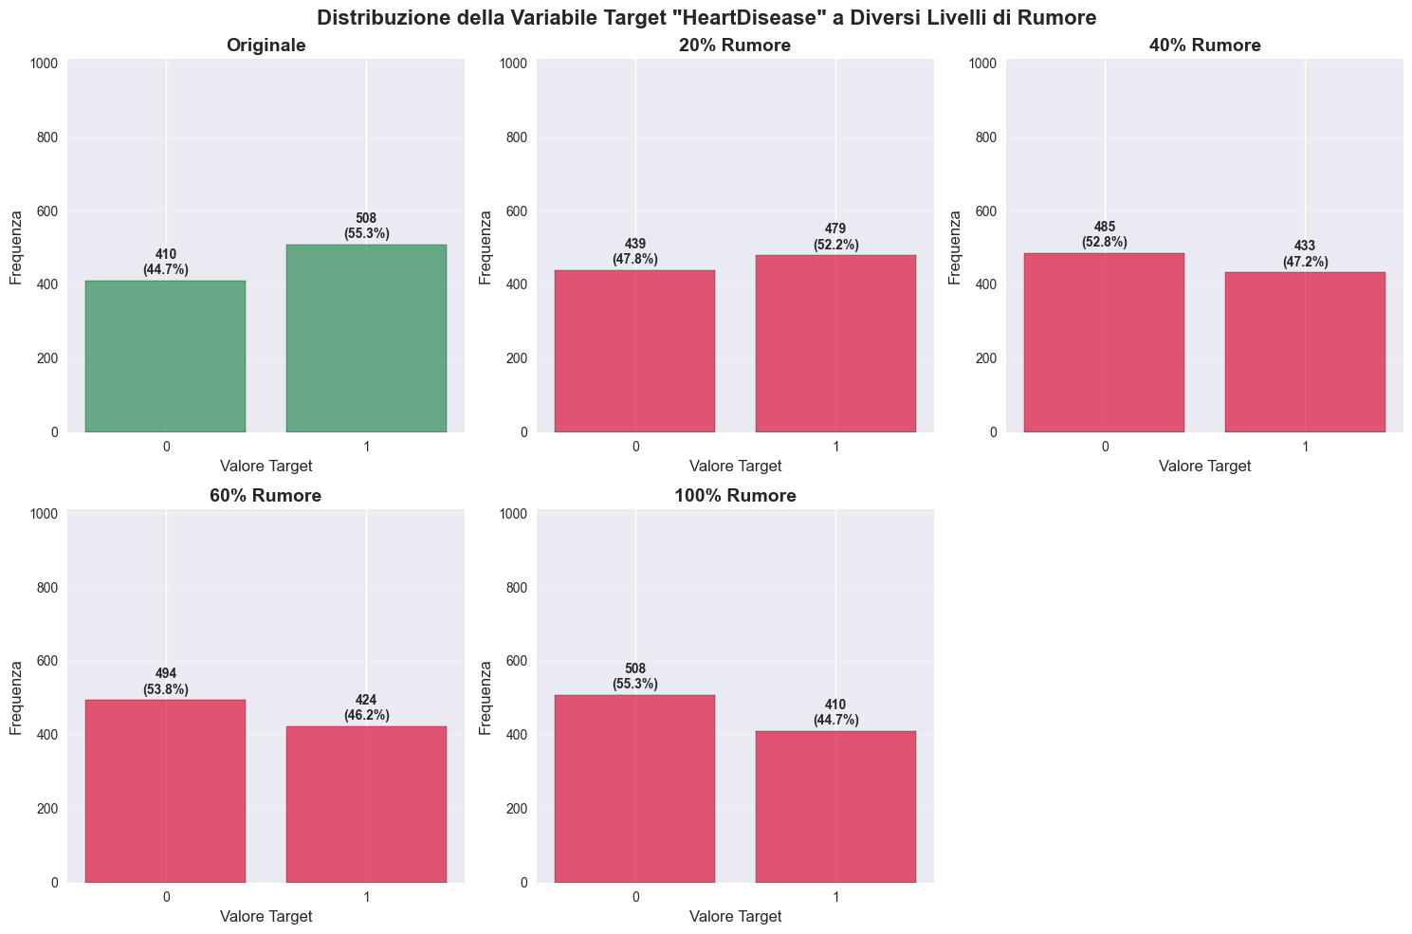
Rumore sulla feature target
Il rumore sulla feature target è un problema comune e può essere causato da diverse tipologie di errori:
Errori umani nel data entry
Diagnosi mediche sbagliate
Etichettature imprecise da parte di sistemi automatici

Slide 42
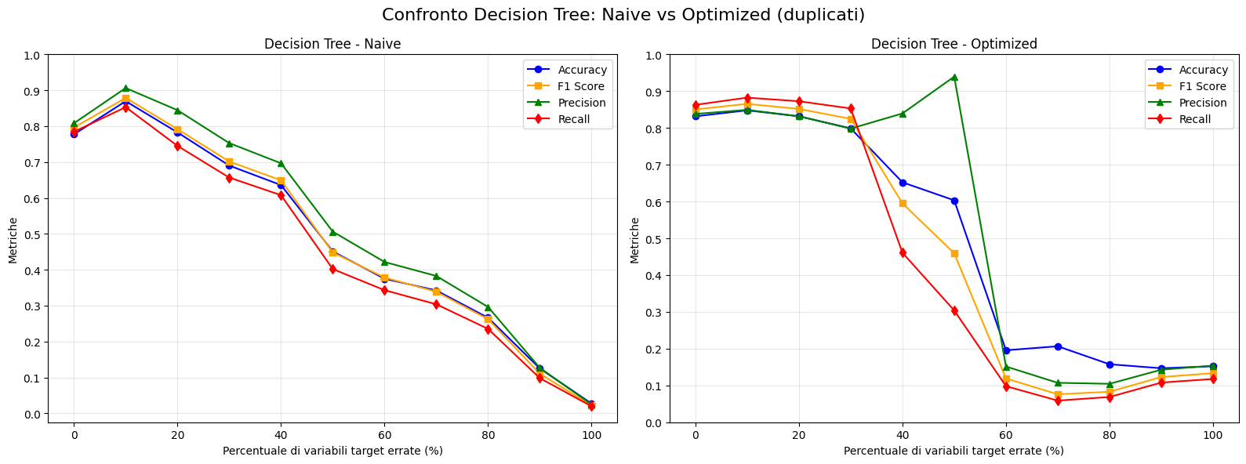
Risultati label noisy – andamento metriche dt

Slide 43
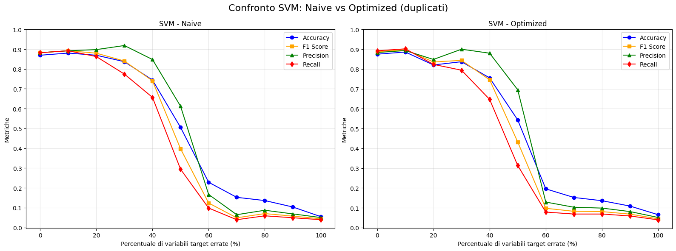
Risultati label noisy – andamento metriche svm

Slide 44
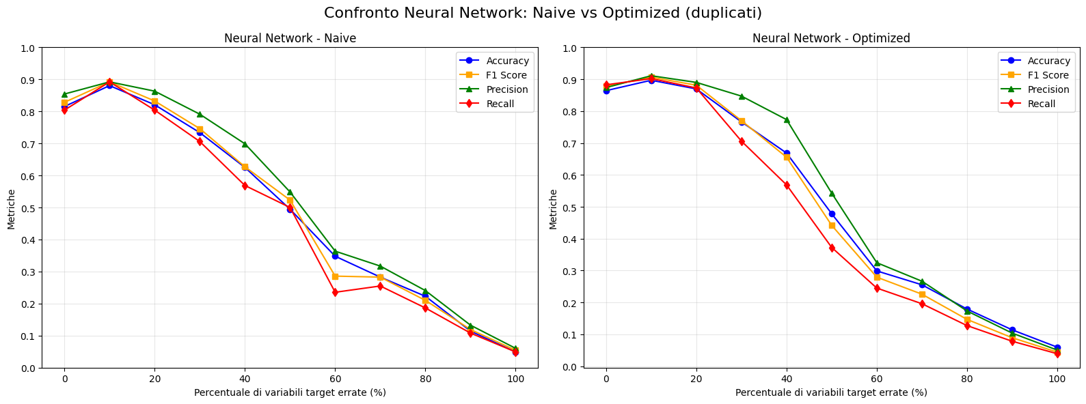
Risultati label noisy – andamento metriche nn

Slide 45
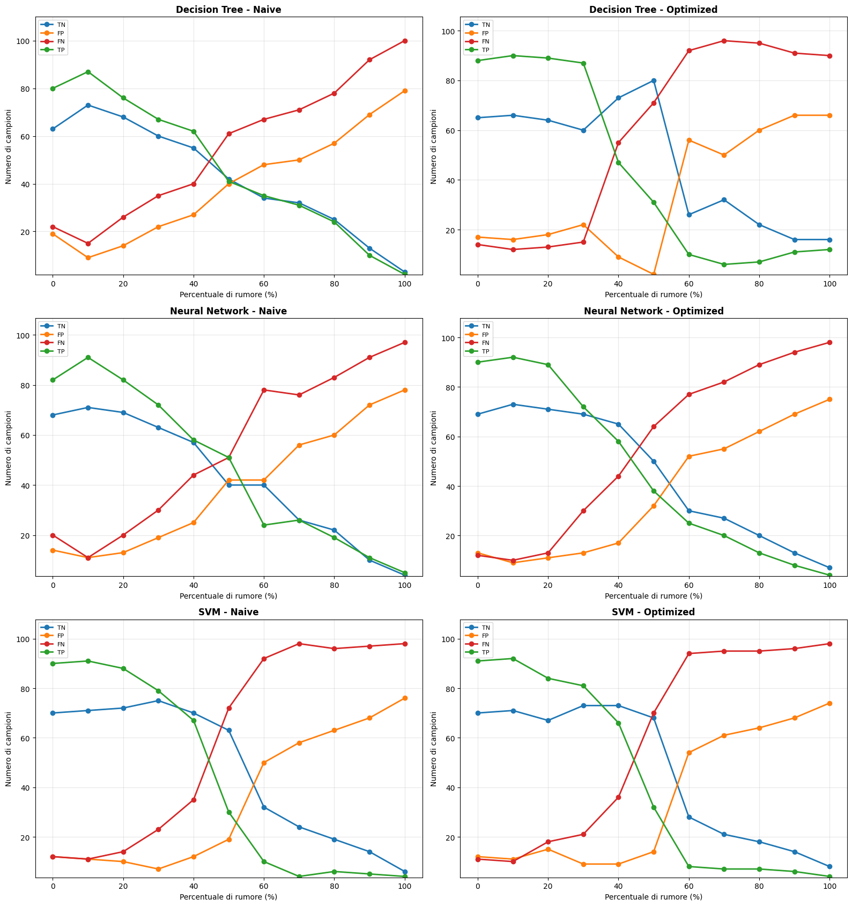
Risultati label noisy – andamento matrici di confusione

Slide 46
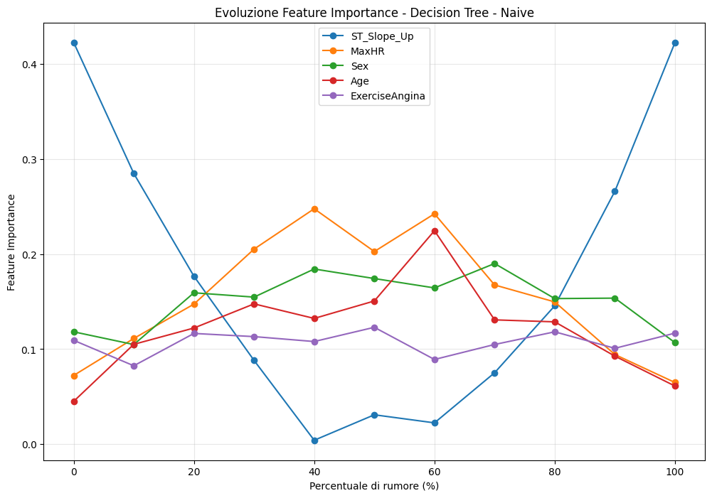

Label noisy – importanza feature dt

Slide 47
Label noisy – andamento mutua informazione

Slide 48
Conclusioni
Tra i tre modelli esaminati SVM si è dimostrato complessivamente il più solido.
Anche le reti neurali hanno mostrato performance ottime, ma pagano gli elevati costi computazionali
Tutti i modelli ottimizzati sono risultati più resistenti al rumore rispetto ai corrispettivi naive.
La tipologie di rumore più problematice sono state il rumore sulla feature target sulle feature binarie.
L’utilizzo di un dataset pulito ha maggiore impatto sulle performance rispetto alla scelta del modello

